Slide 1
Beat Saber LEGO
(Автор Илья Железнов)

Slide 2
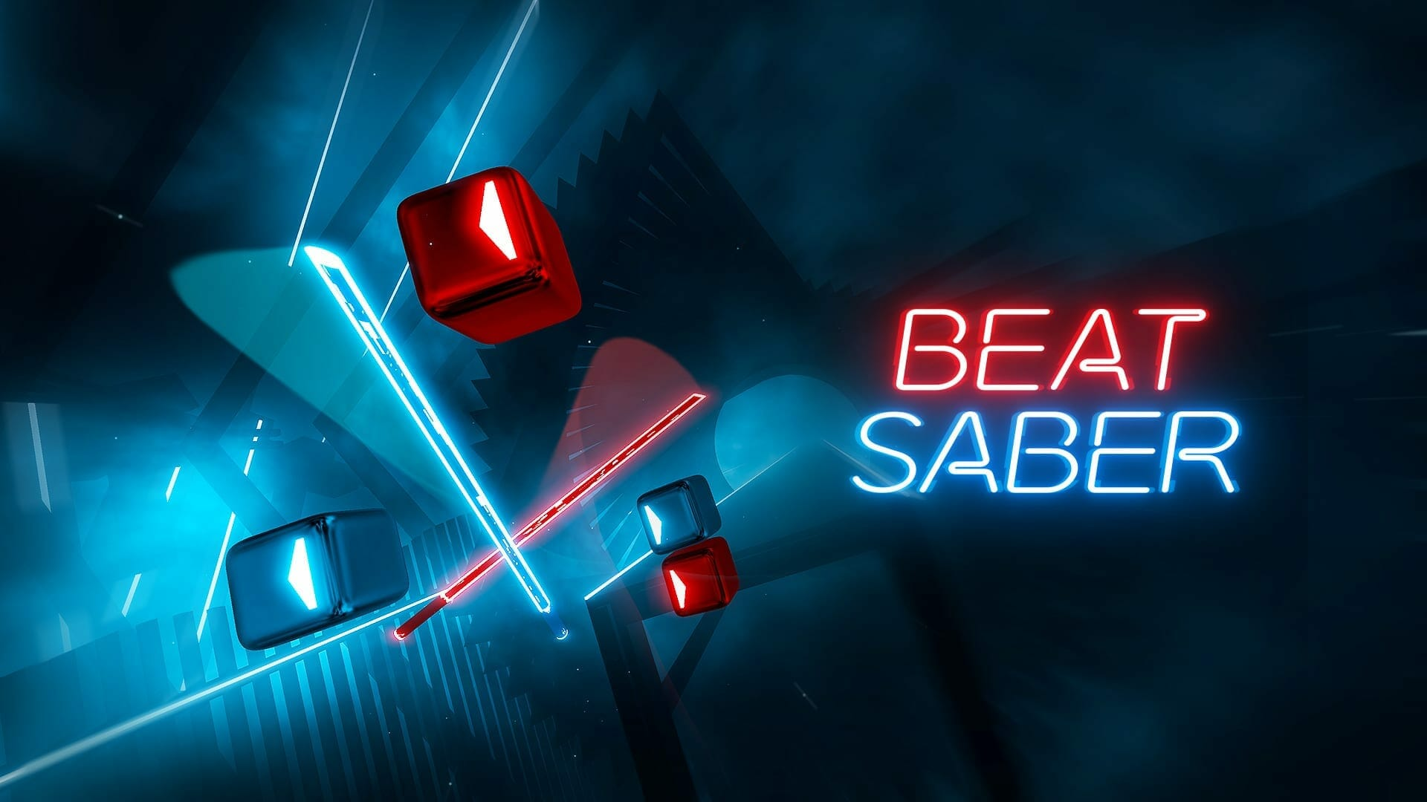
Этот робот-игра создан по популярной VR - игре «Beat Saber»
Кто не знает в этой игре у вас есть два меча - красный и синий. Кубы, которые будут лететь на вас нужно разрезать мечом такого же цвета.

Slide 3
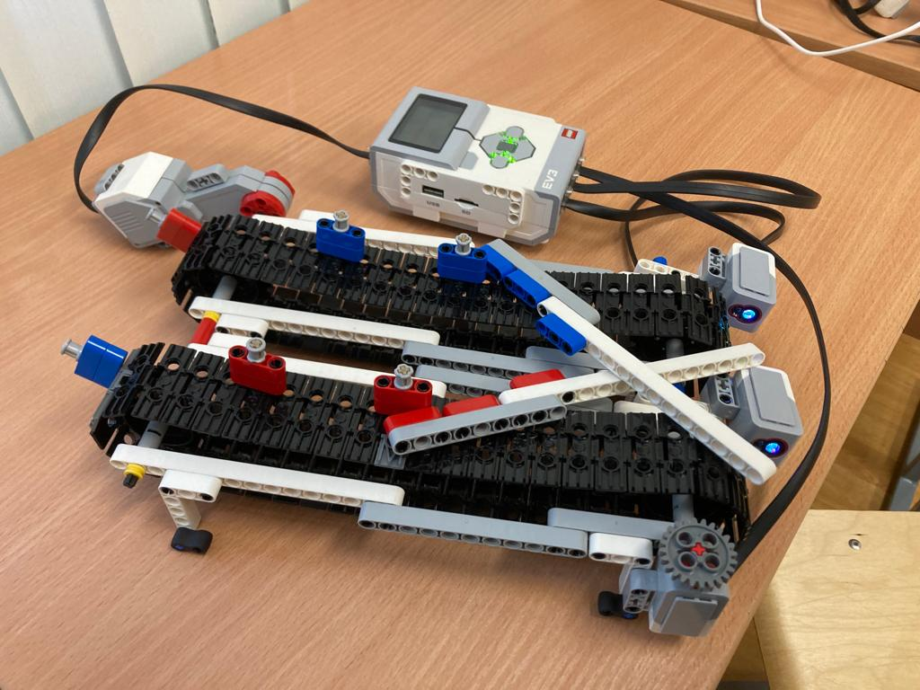
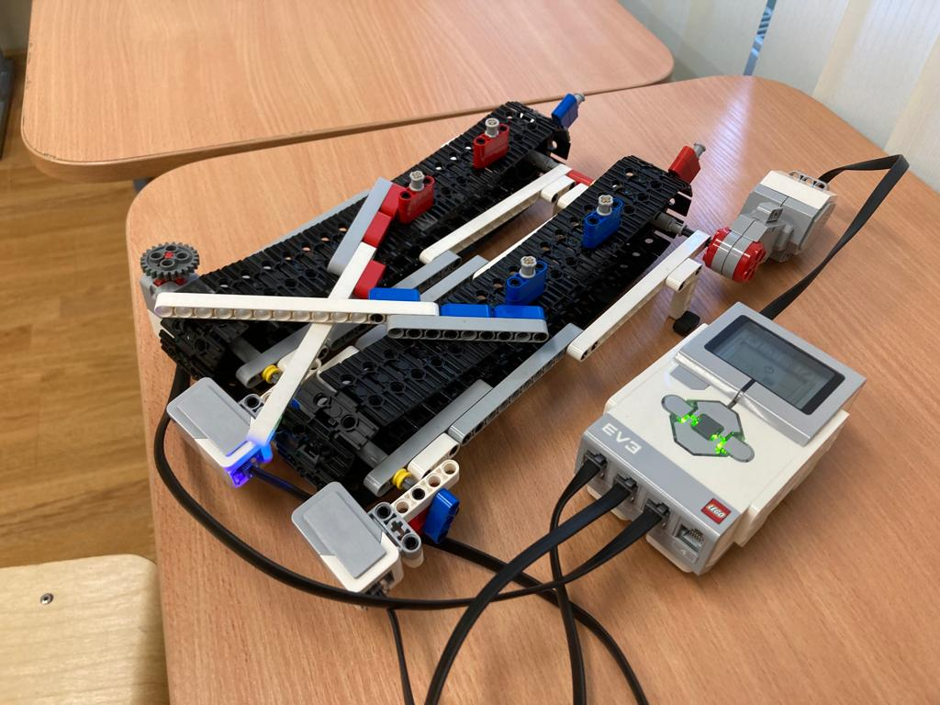
Здесь будет почти всё тоже самое но, к сожалению, не VR.

